Slide 1

InnovShop
Plateforme E-commerce Symfony 7.3
Elsa Cruz-Mermy

Slide 2
Sommaire
📋
Conception
User Stories - Maquettes - Diagrammes
💻
Réalisation
Technologies - Architecture - Démo
🖼️
Fonctionnalités
Catalogue - Panier - Back-office
🎯
Bilan
Résultats - Compétences

Slide 3
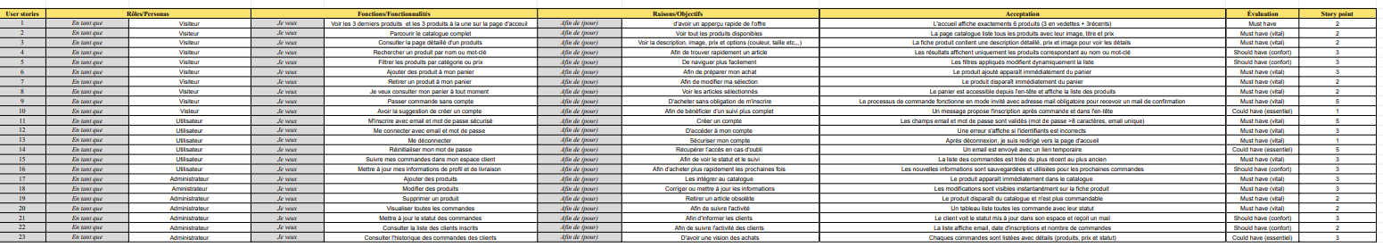
User Stories
Expression des besoins utilisateurs

Slide 4
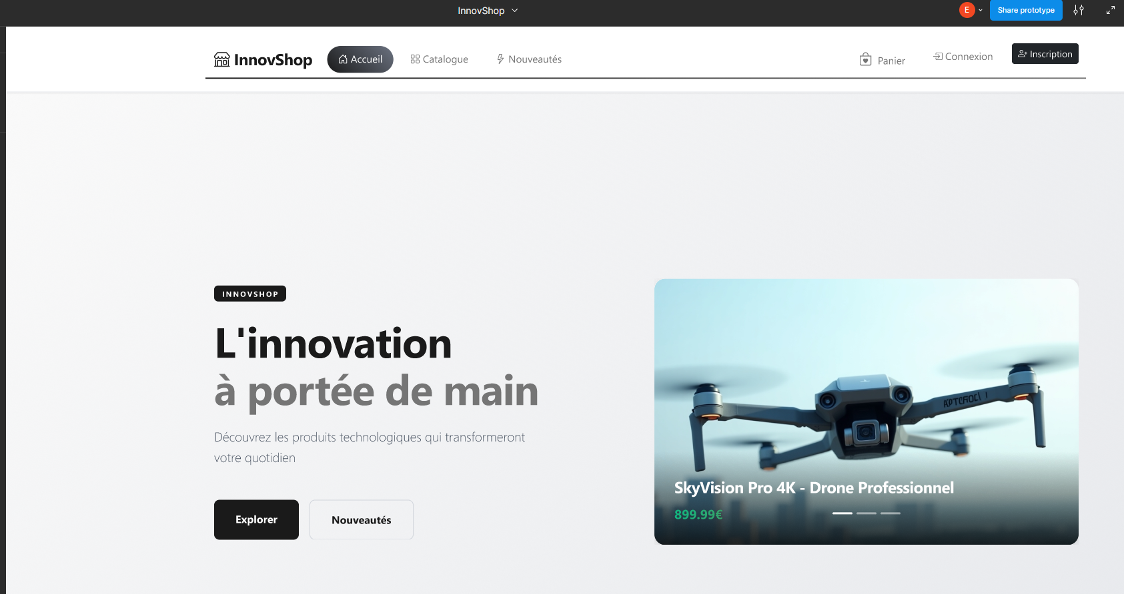
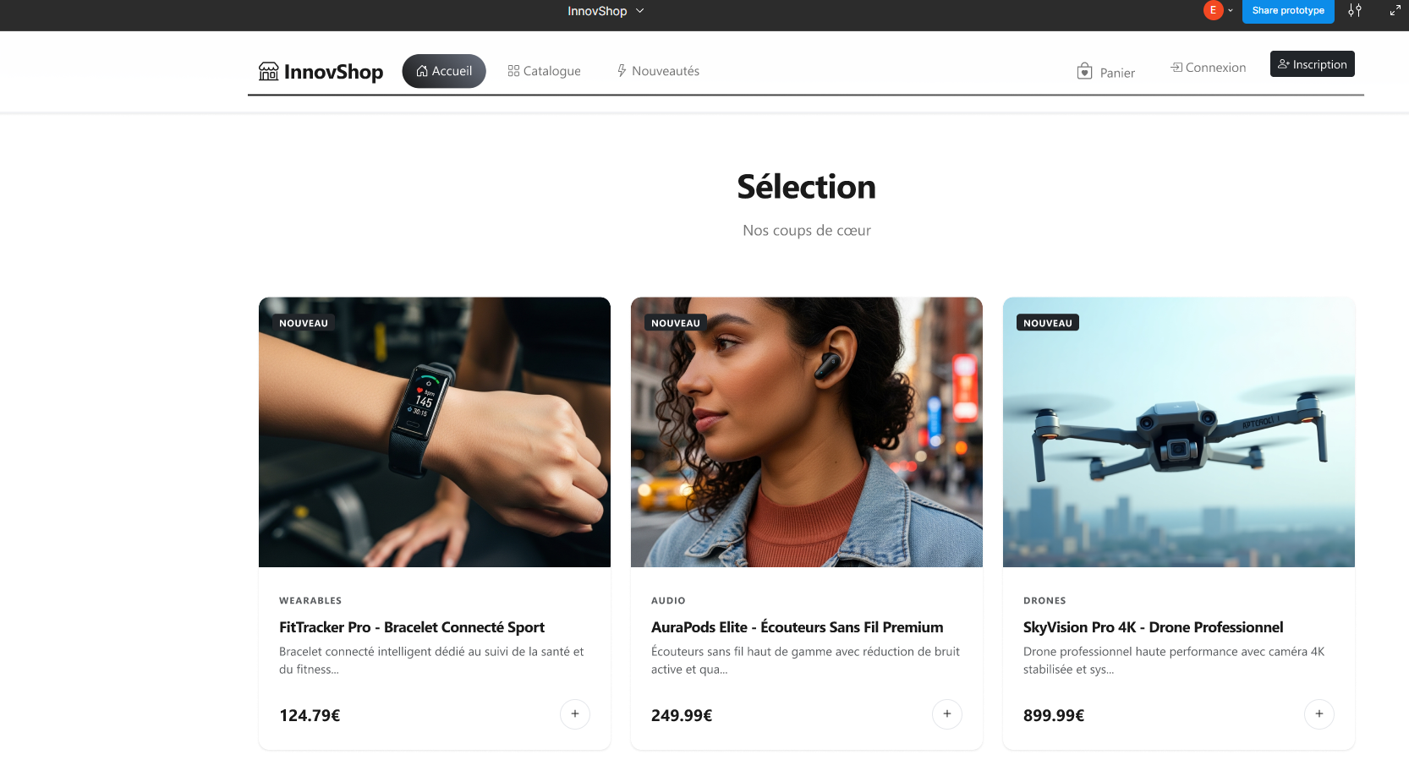
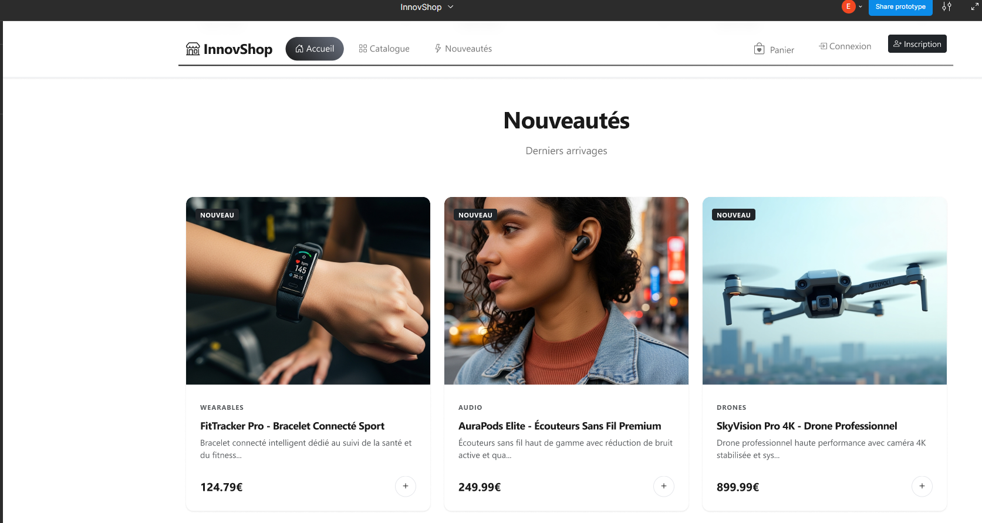
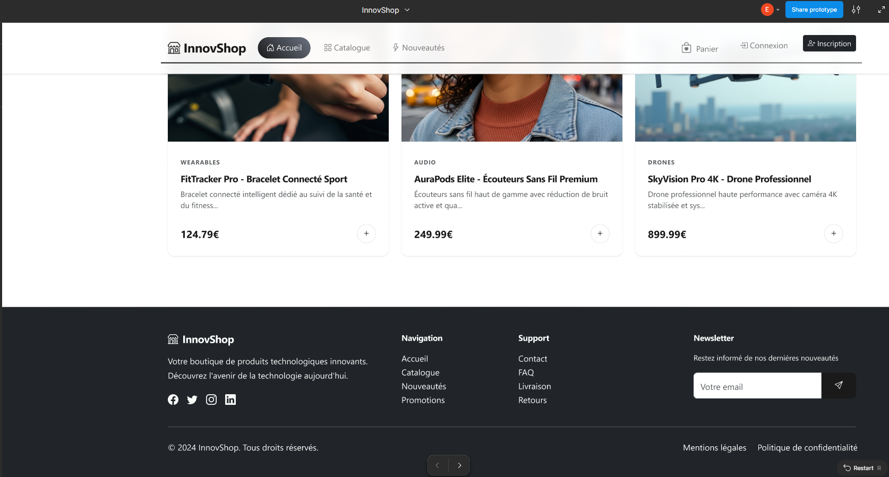
Maquettes Figma - Page Accueil

Slide 5
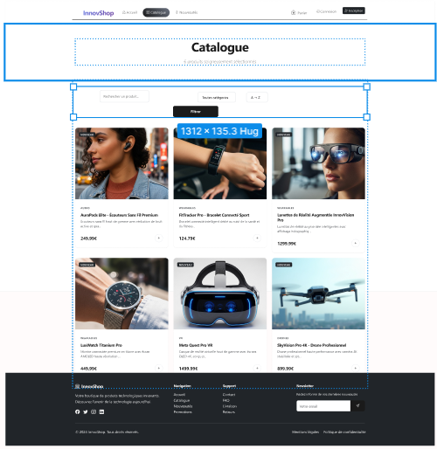
Maquettes Figma - Catalogue

Slide 6
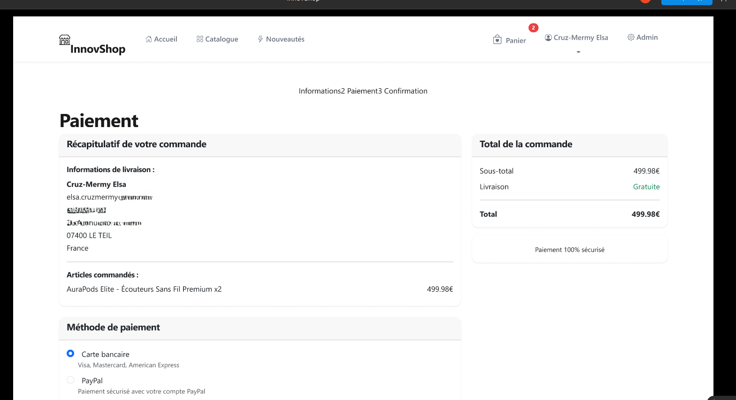
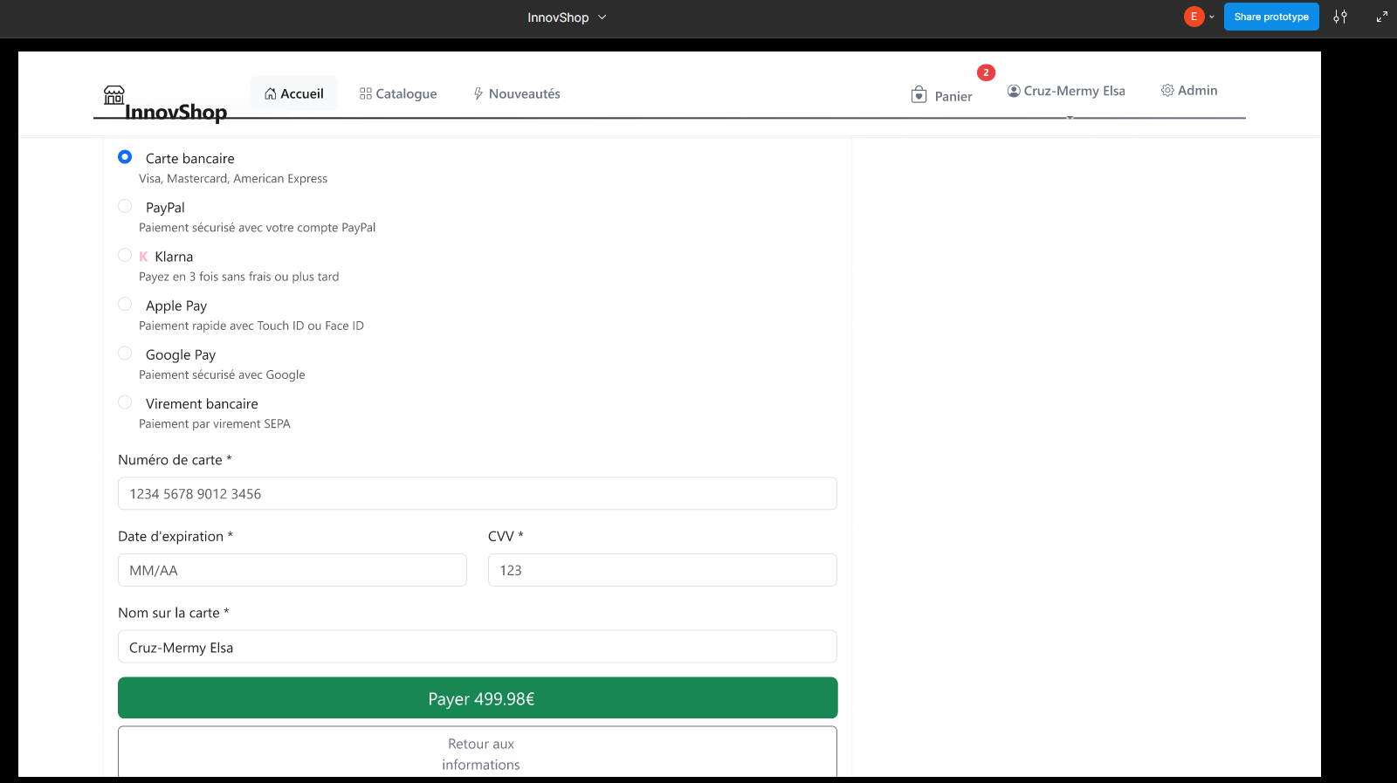
Maquettes Figma – Panier (processus de commande)

Slide 7
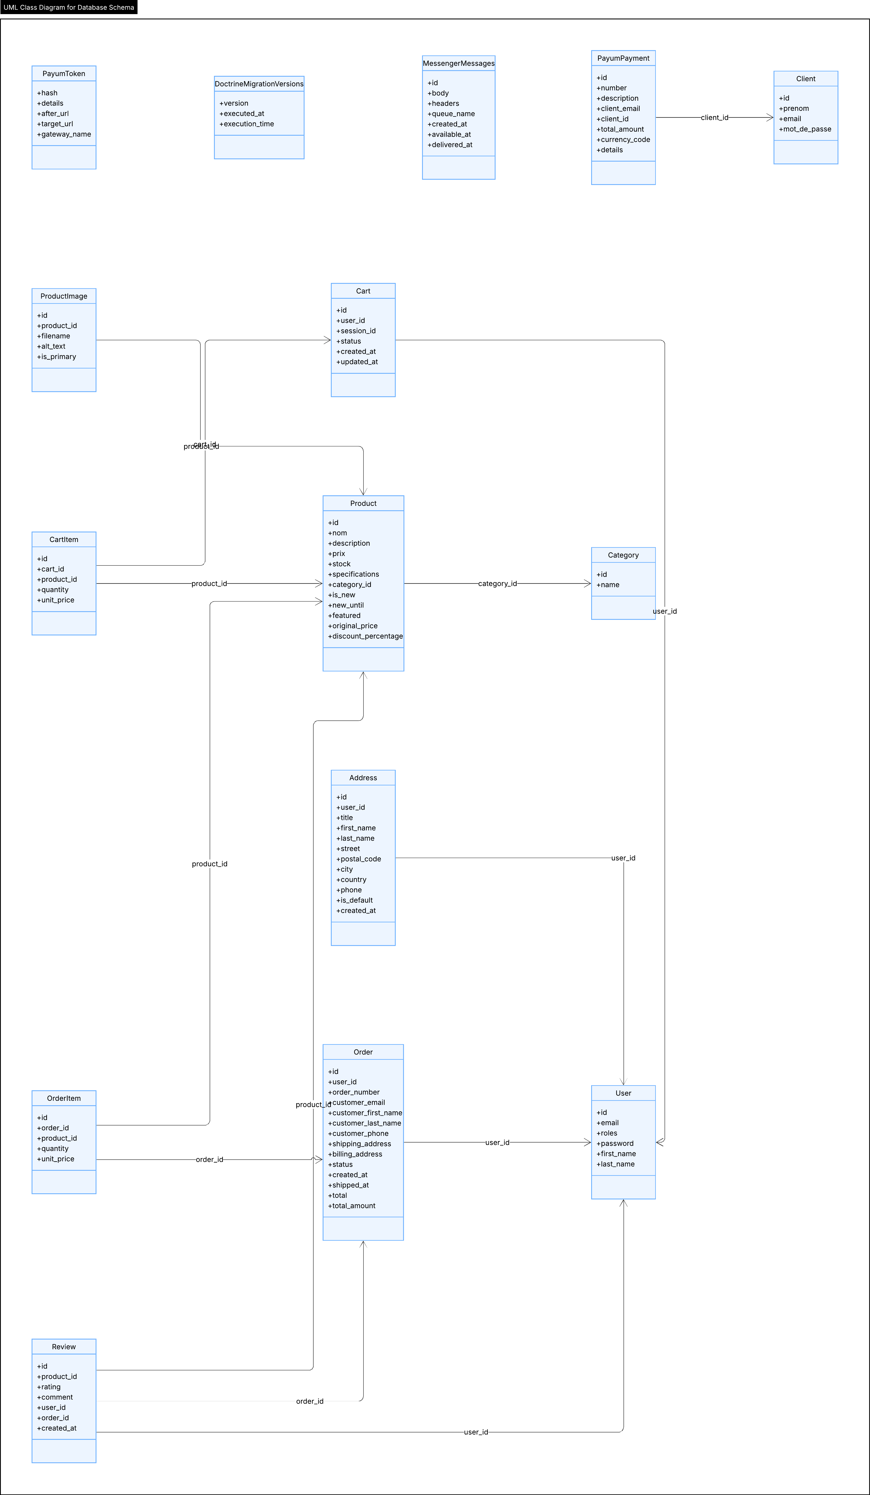
Diagramme de Classes (UML)
User
Product
order

Slide 8
Technologies
Backend
Symfony 7.3
Doctrine ORM
MySQL
Frontend
Twig
JavaScript
Bootstrap 5

Slide 9
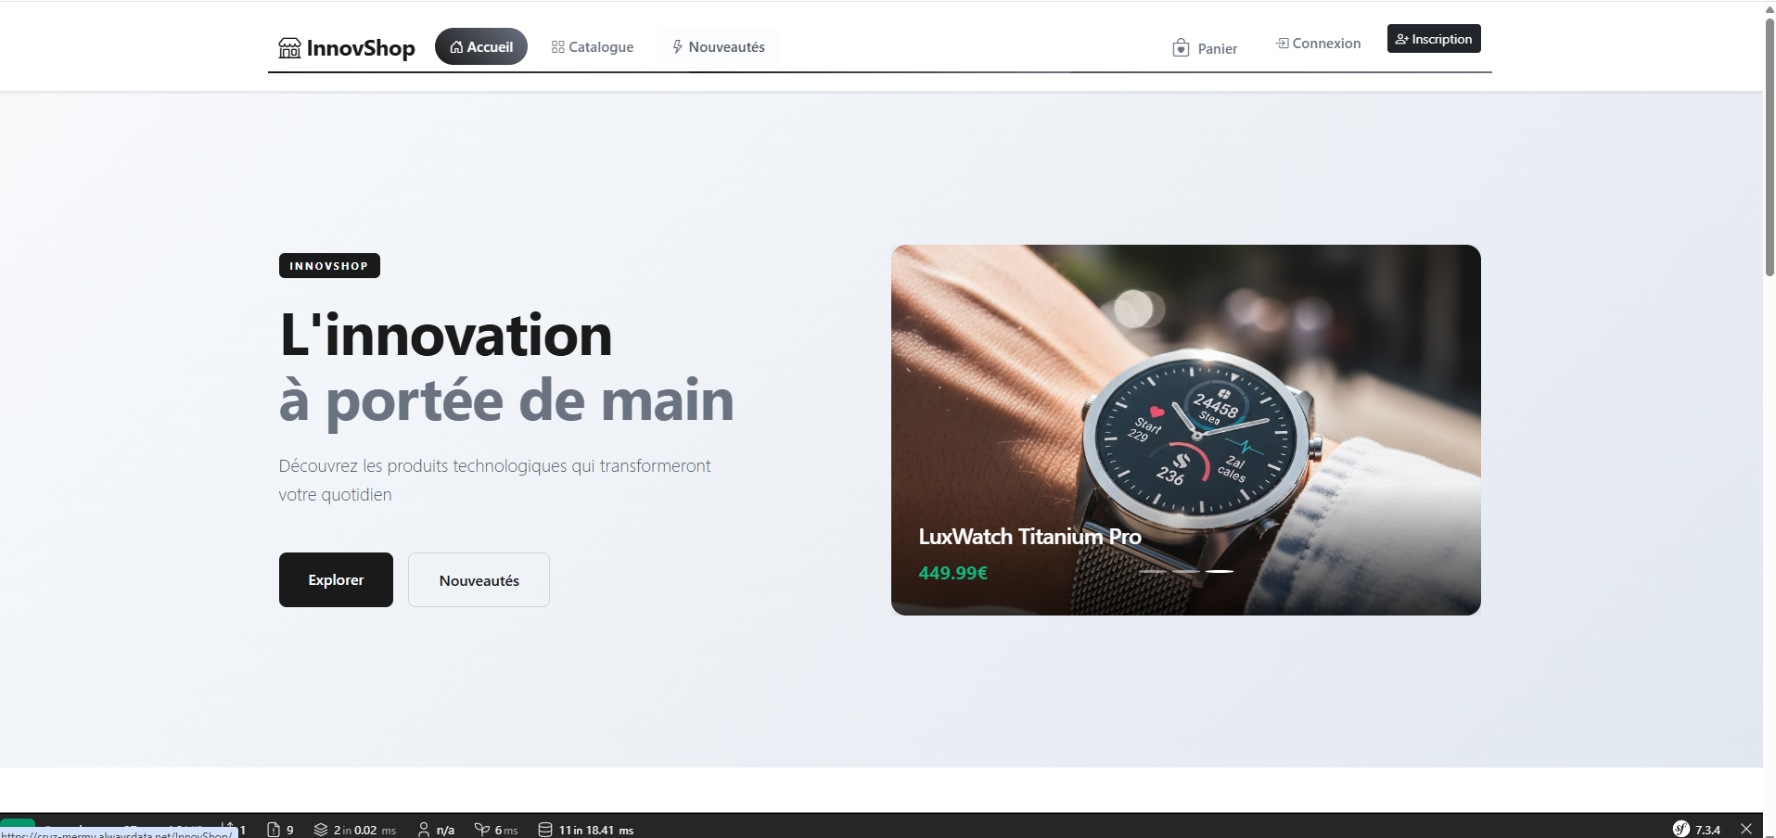
Capture - Page Accueil

Slide 10
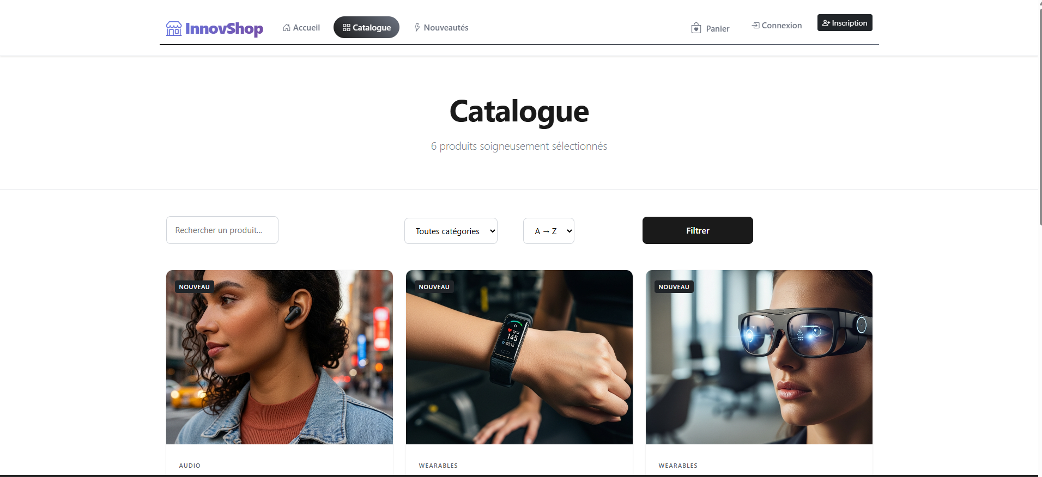
Capture - Catalogue Produits

Slide 11
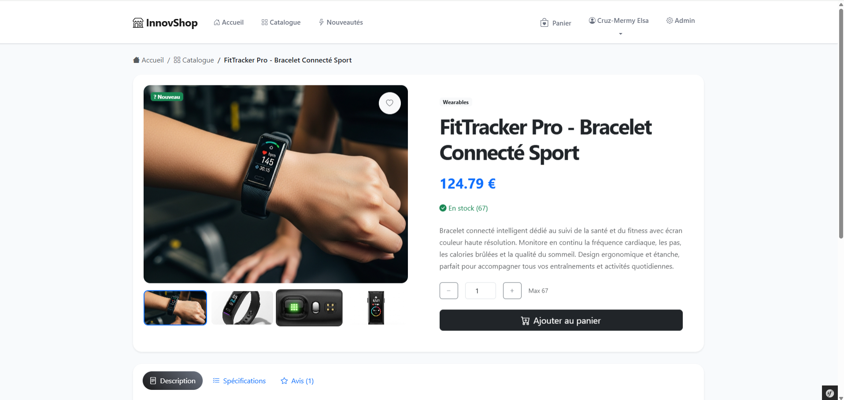
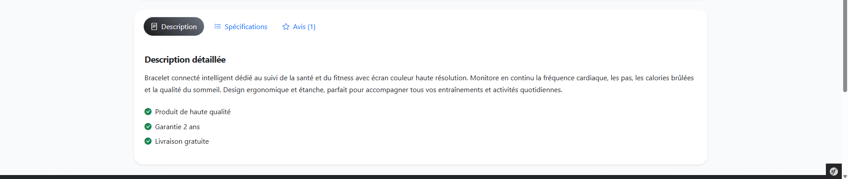
Capture - Fiche Produit

Slide 12
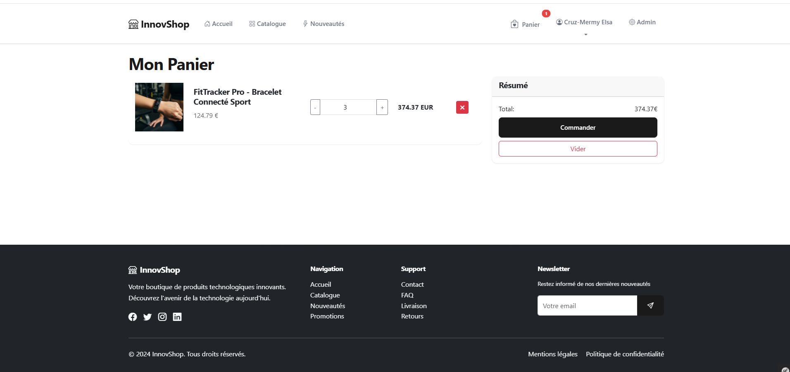
Capture - Panier

Slide 13
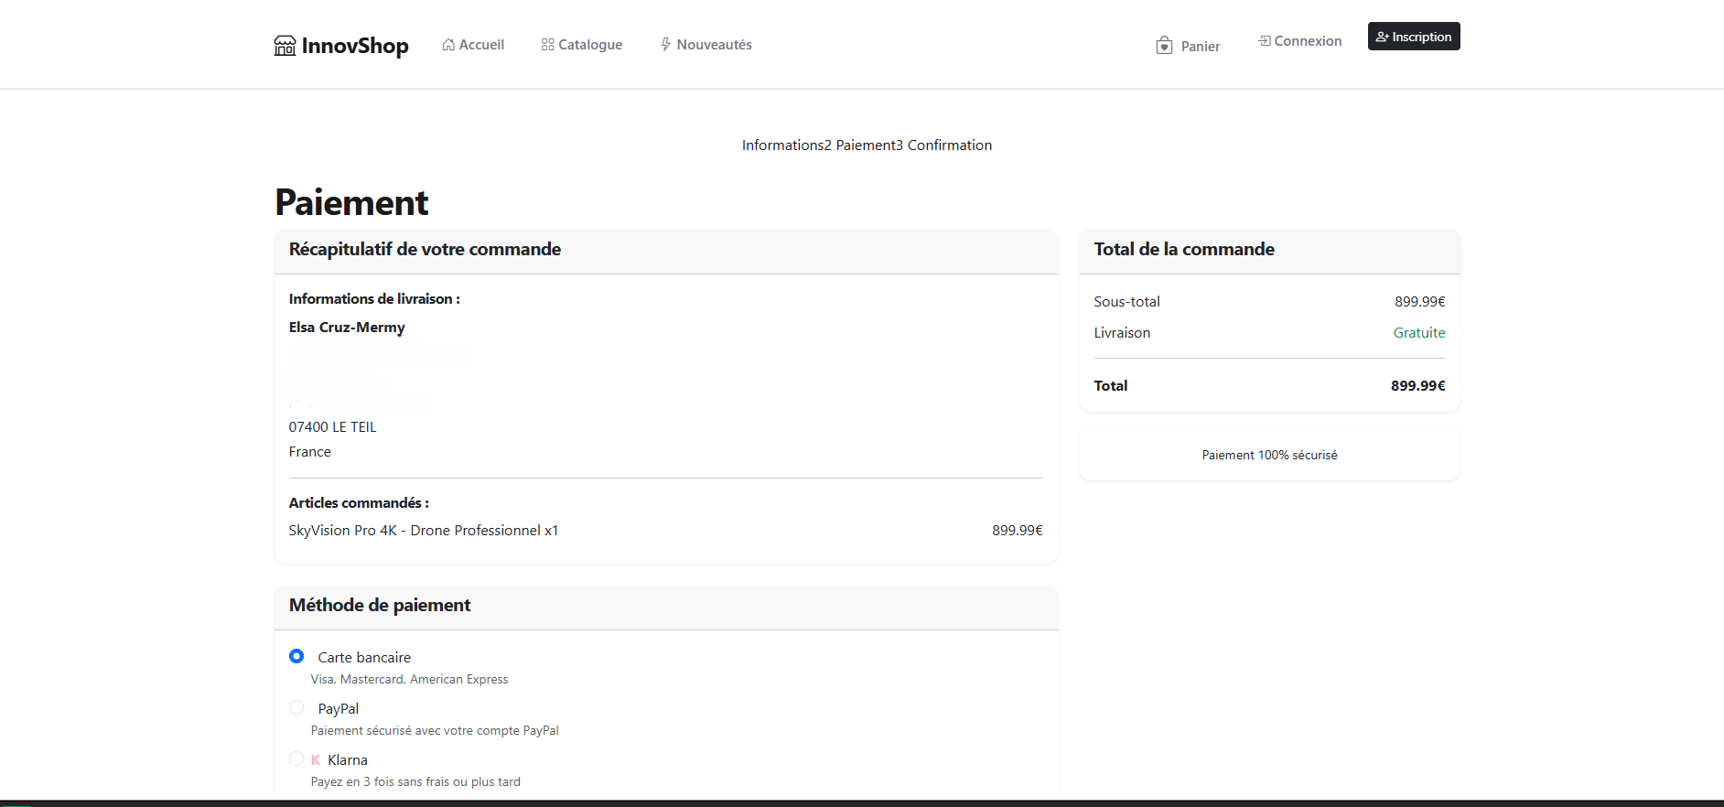
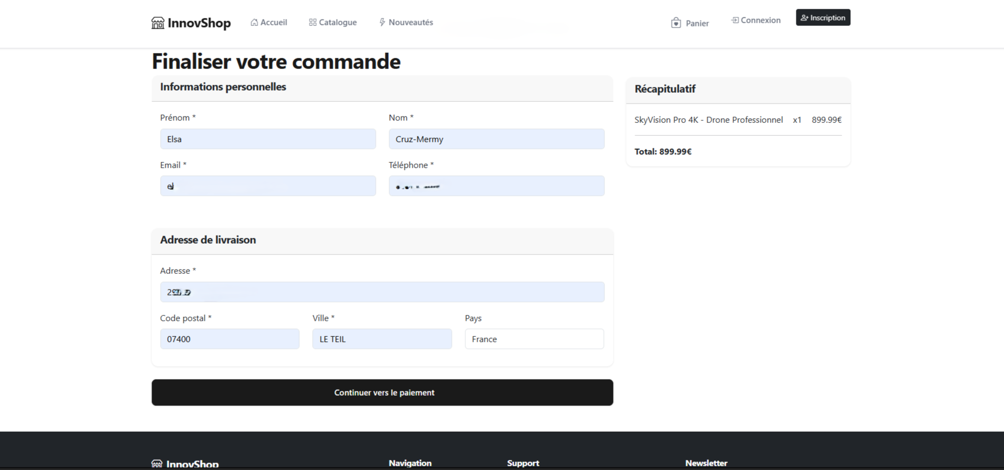
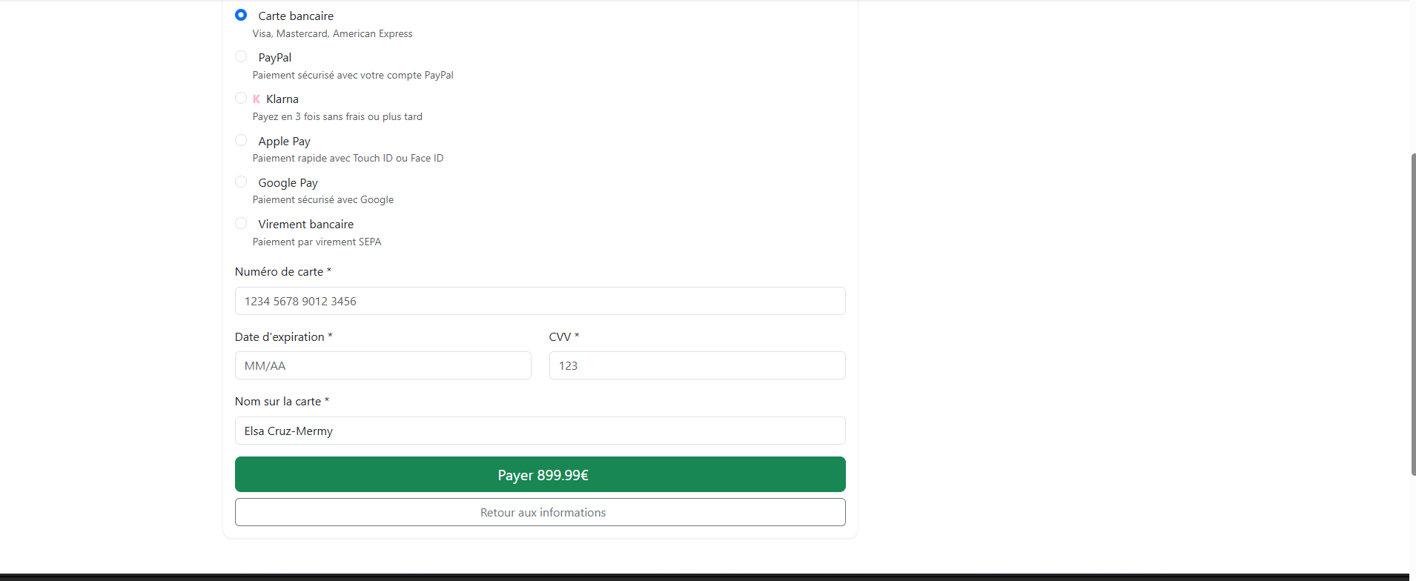
Capture - Processus Paiement

Slide 14
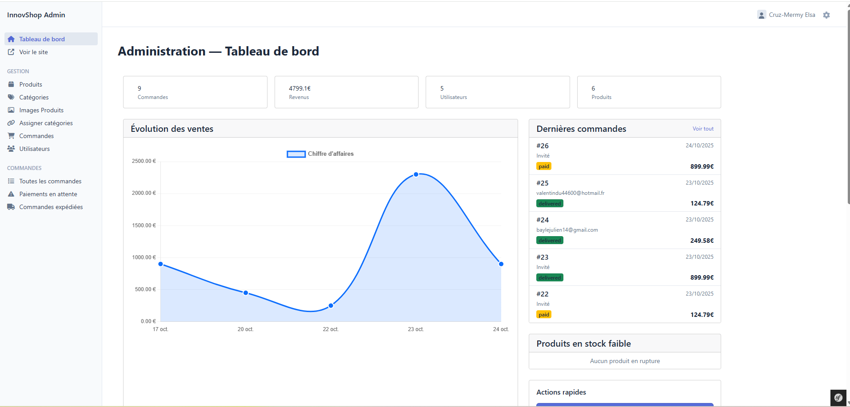
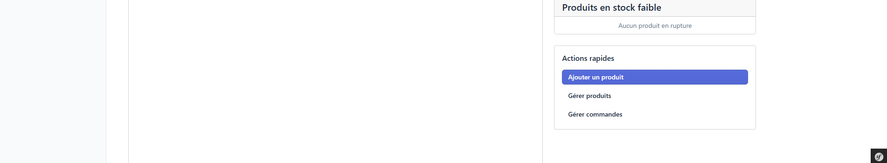
Capture - Gestion Produits Admin

Slide 15
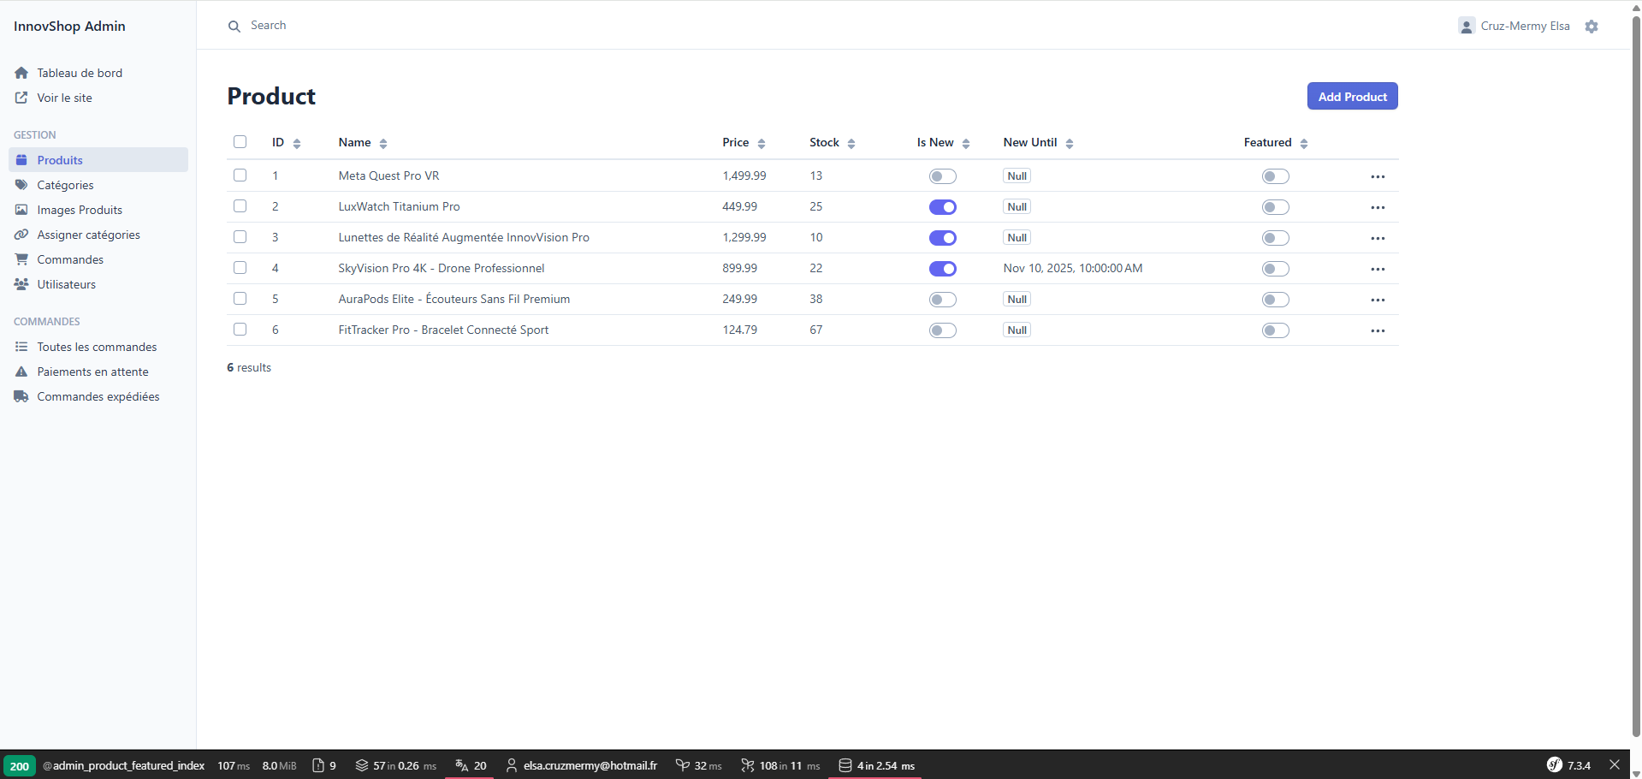
Capture - Gestion Produits Admin

Slide 16
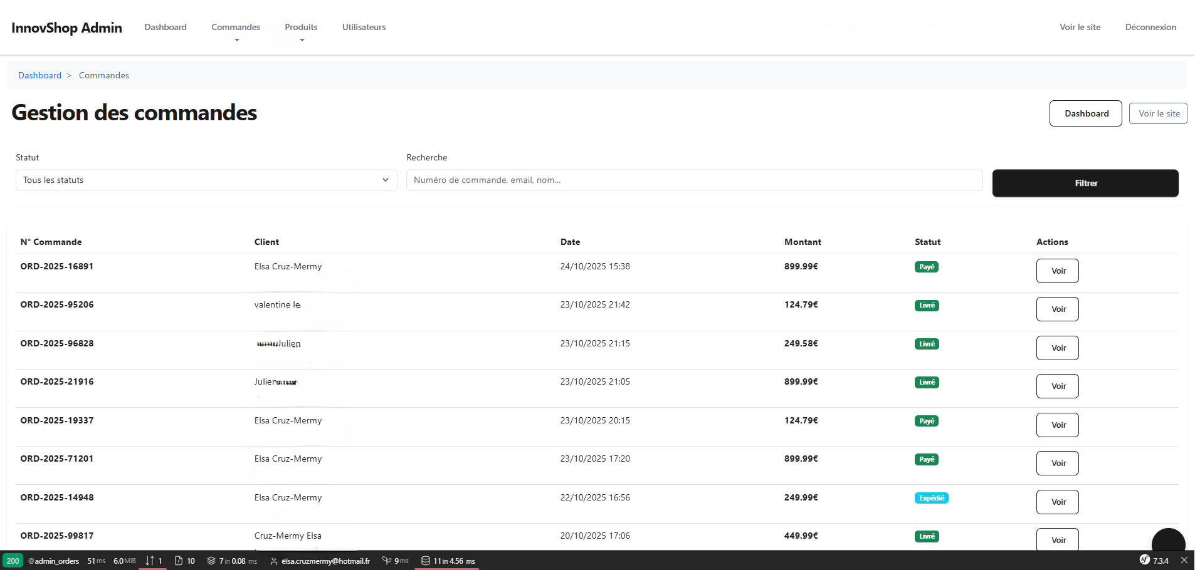
Capture - Gestion Commandes

Slide 17
Démonstration Live
Démonstration en direct
🌐 Site en production
https://cruz-mermy.alwaysdata.net/InnovShop/
Parcours Client
→ Navigation catalogue
→ Ajout au panier
→ Commande
Interface Admin
→ Dashboard
→ Gestion produits
→ Suivi commandes

Slide 18
Compétences Acquises
💻
Techniques
Symfony avancé
Architecture MVC
Sécurité web
🎯
Méthodologie
Gestion projet
Conception UML
Tests
🚀
Déploiement
Production
Git workflow
Maintenance

Slide 19
Conclusion
Projet réussi
✓ Application complète et fonctionnelle
✓ Déployée en production
✓ Sécurisée et performante
✓ Interface utilisateur moderne
Un projet qui démontre mes compétences
en développement web full-stack

Slide 20
❓
Questions ?
Merci de votre attention
Elsa Cruz-Mermy

